Slide 1



Trường Tiểu học Đoàn Kết
CHÀO MỪNG QUÝ THẦY CÔ
CÙNG CÁC EM HỌC SINH
ĐẾN VỚI TIẾT HỌC VẦN

Slide 2

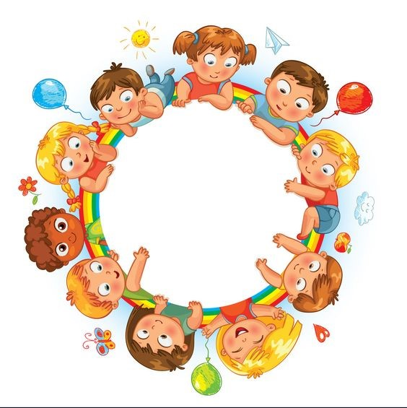
KHỞI ĐỘNG

Slide 3
viªn thuèc
chiÕc xuång
buéc tãc
c¸i chu«ng

Slide 4


Slide 5



ương
ươc

Slide 6

gương
ương
ương

Slide 7
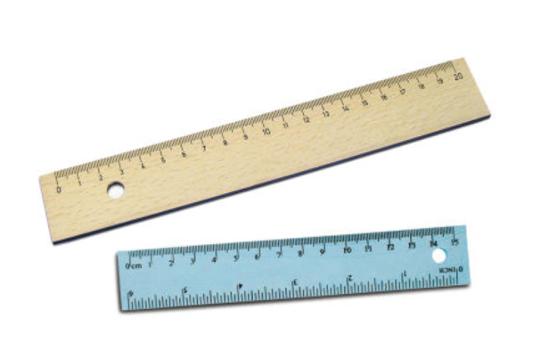
ươc
thước
ươc

Slide 8
gương
ương
ươc
thước
ương
ươc

Slide 9
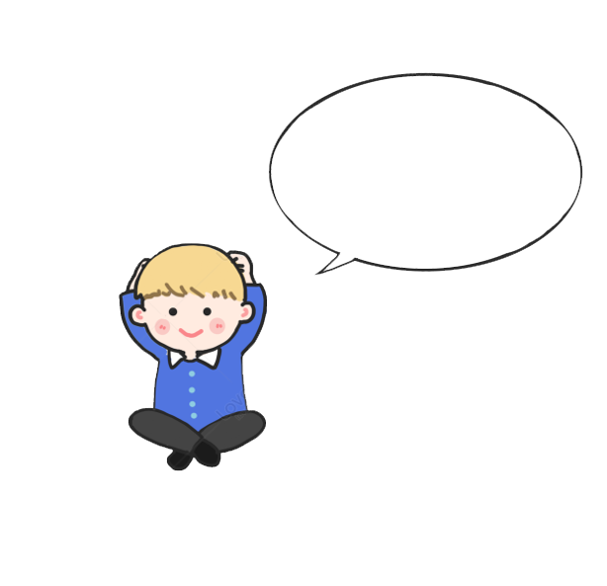

So sánh
i
ip
ươ
ươc
ương
ươ

Slide 10
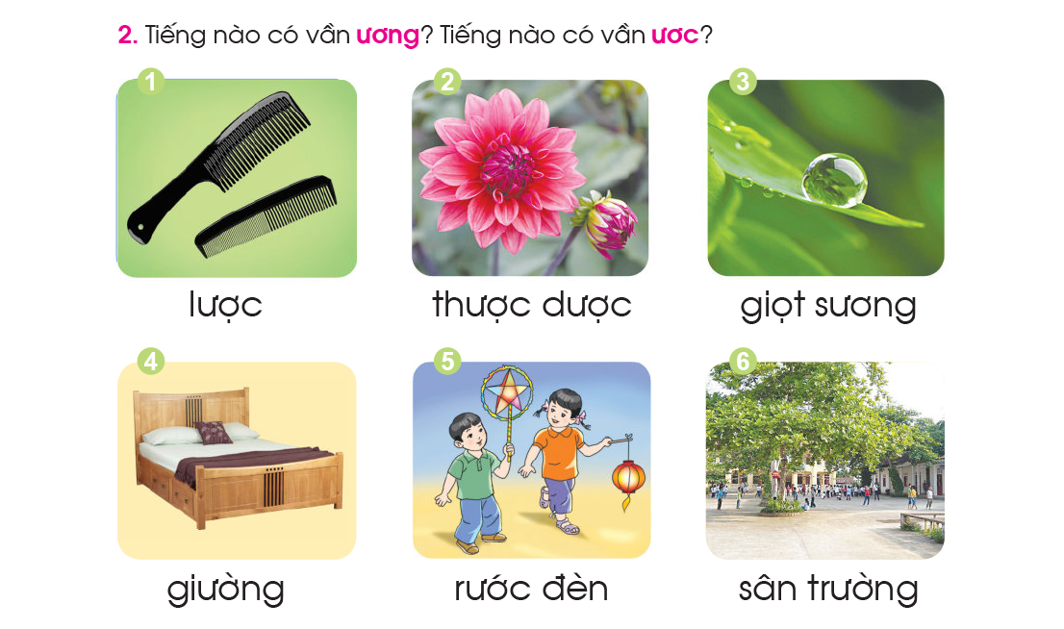

Slide 11
Nèi ương víi tiÕng cã vÇn ương. Nèi ươc víi tiÕng cã vÇn ươc.
1
2
lược
thược dược
ương
3
4
giọt sương
giường
ươc
5
6
rước đèn
sân trường

Slide 12

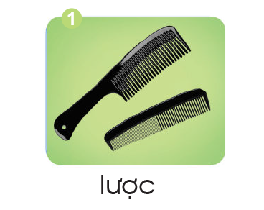


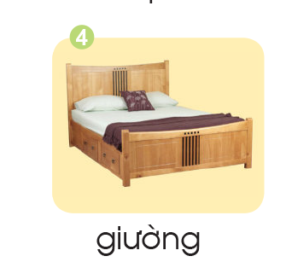

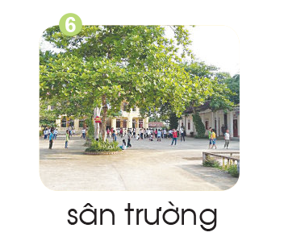
2. Tiếng nào có vần ương? Tiếng nào có vần ươc?
ương
ươc

Slide 13


Tập viết

Slide 14


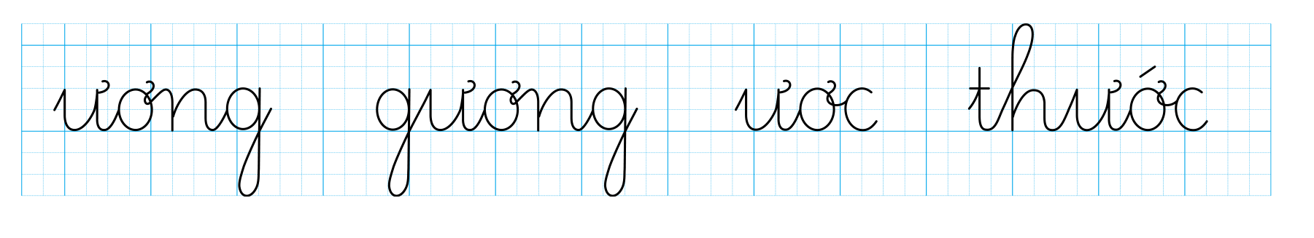

Slide 15
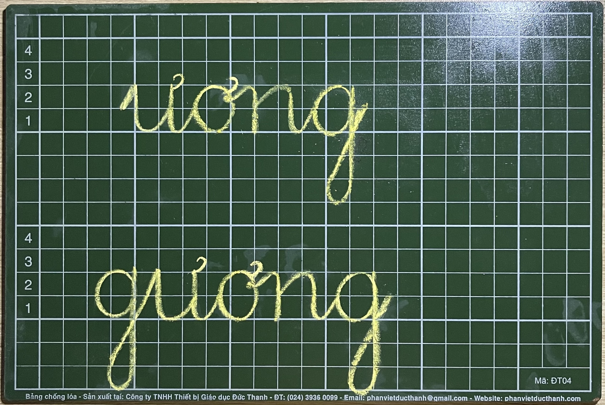
Viết bảng con

Slide 16
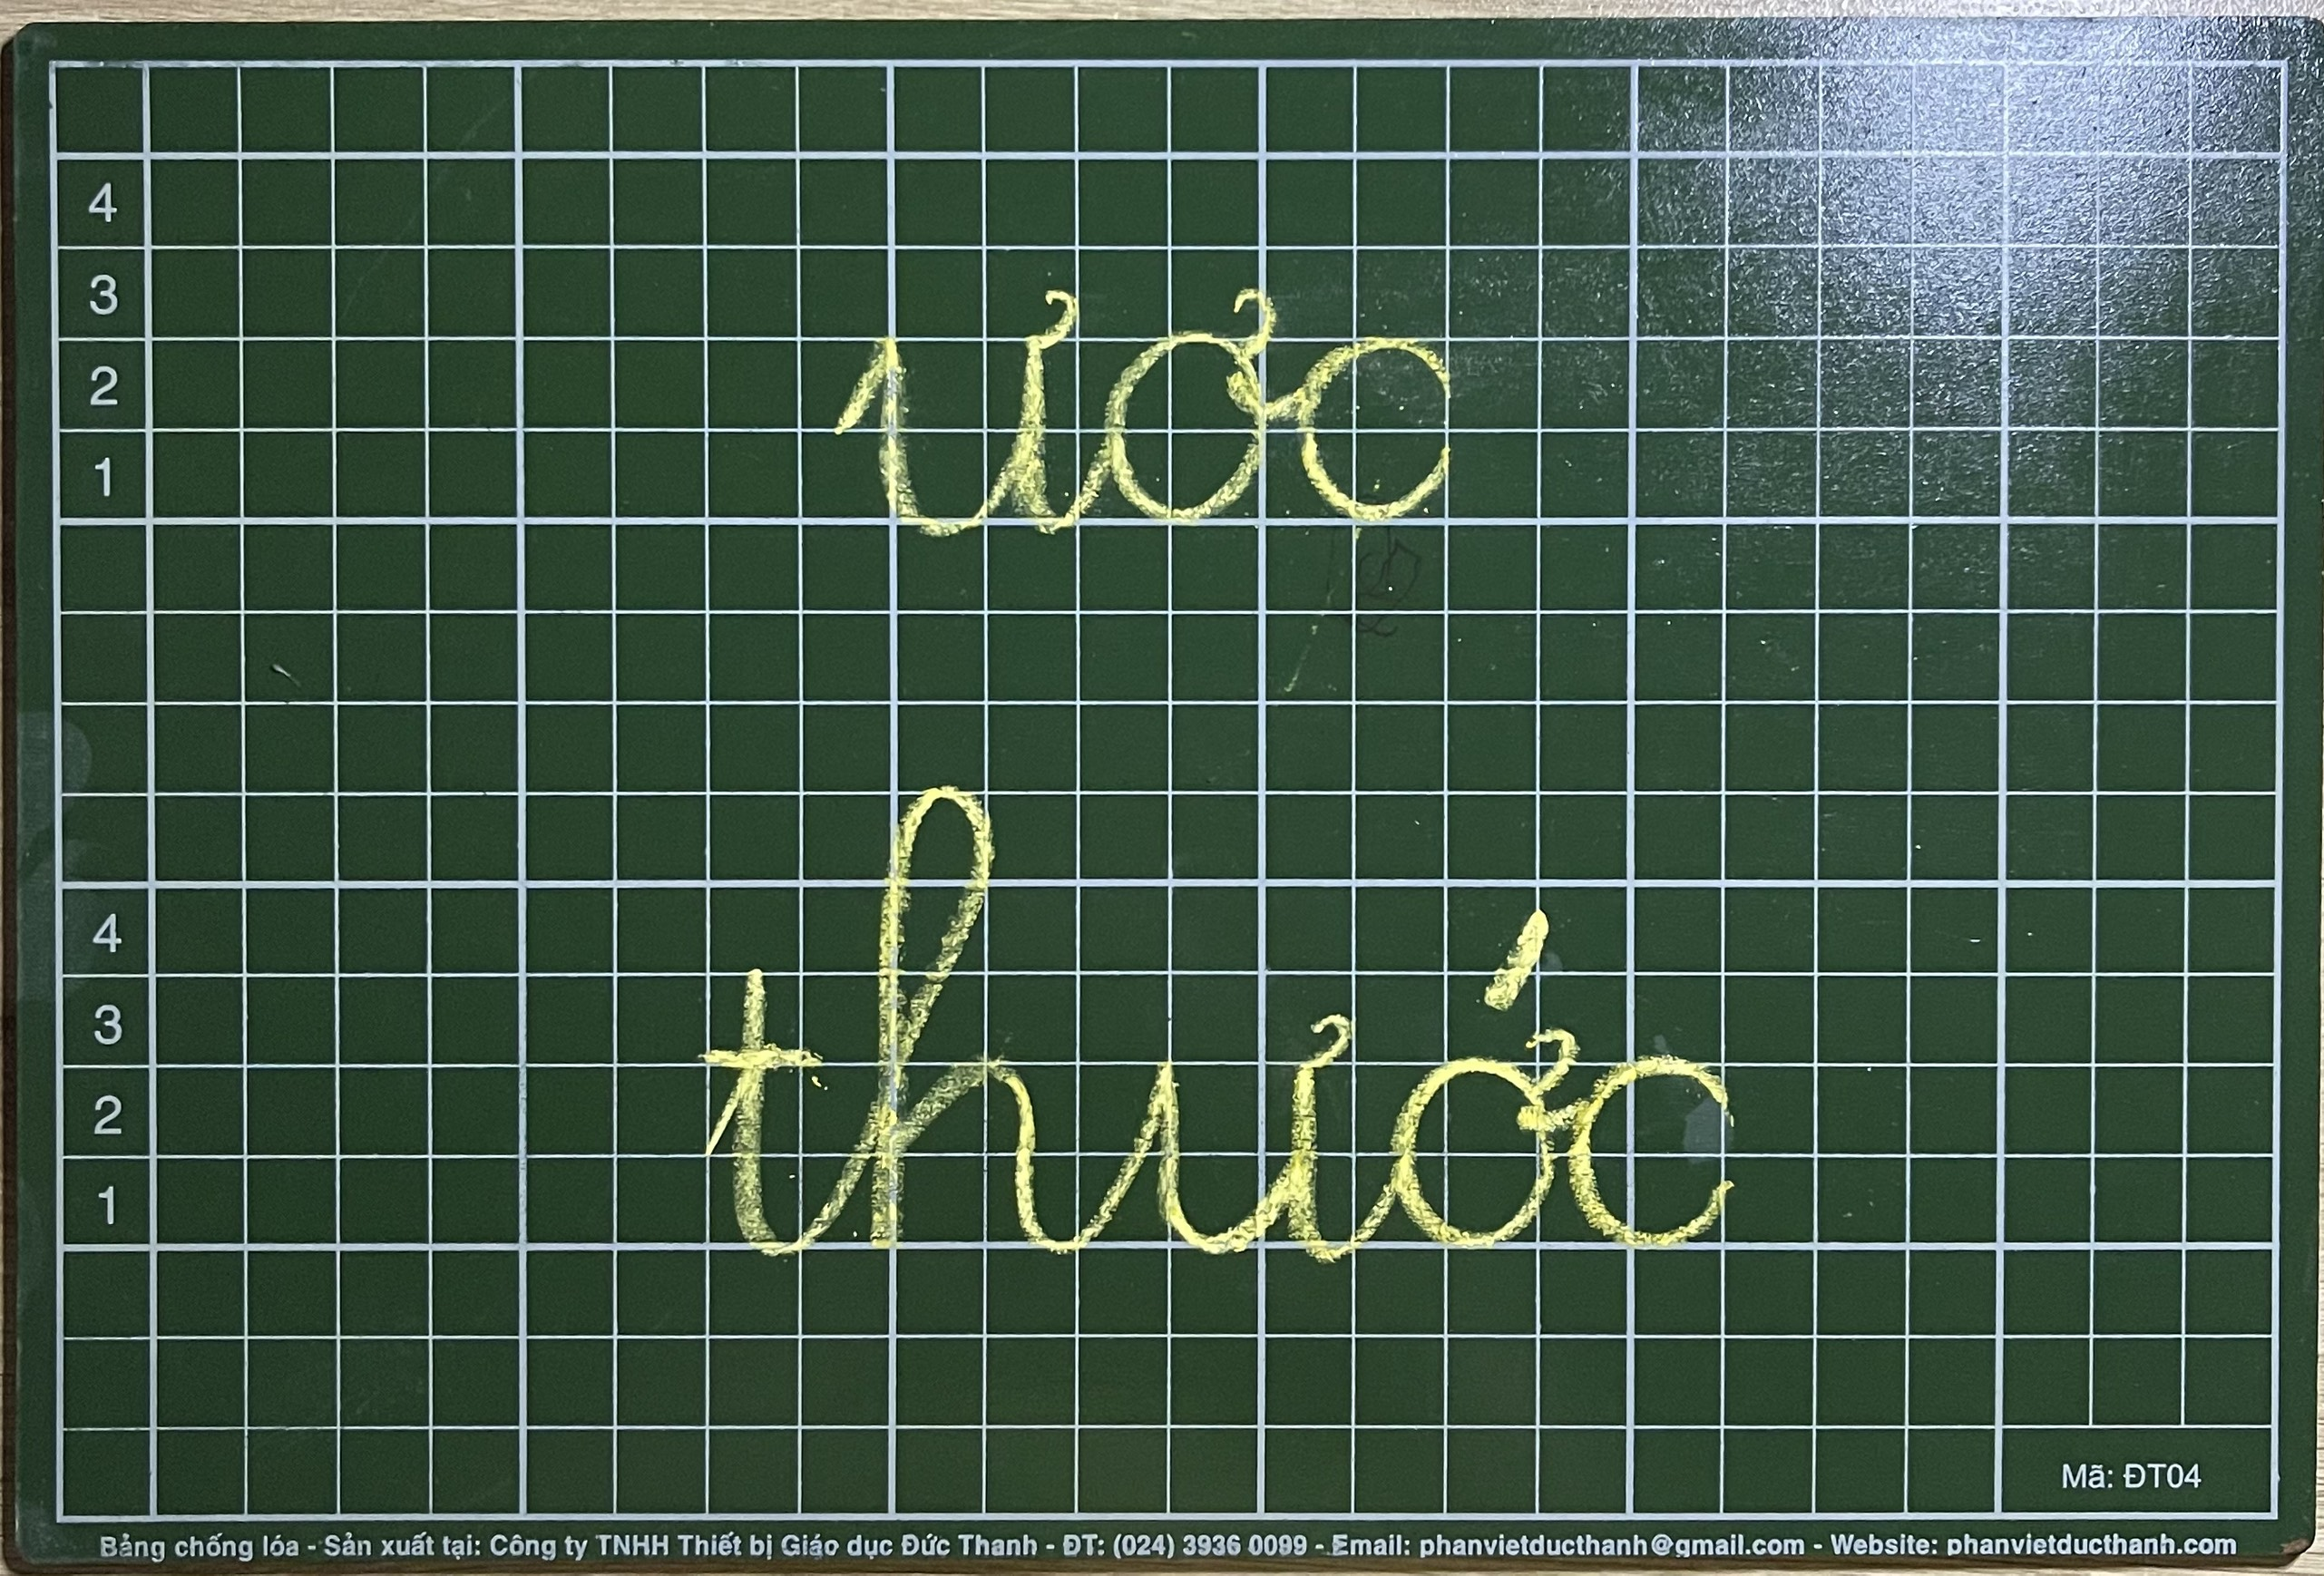
Viết bảng con

Slide 17


THƯ GIÃN

Slide 18
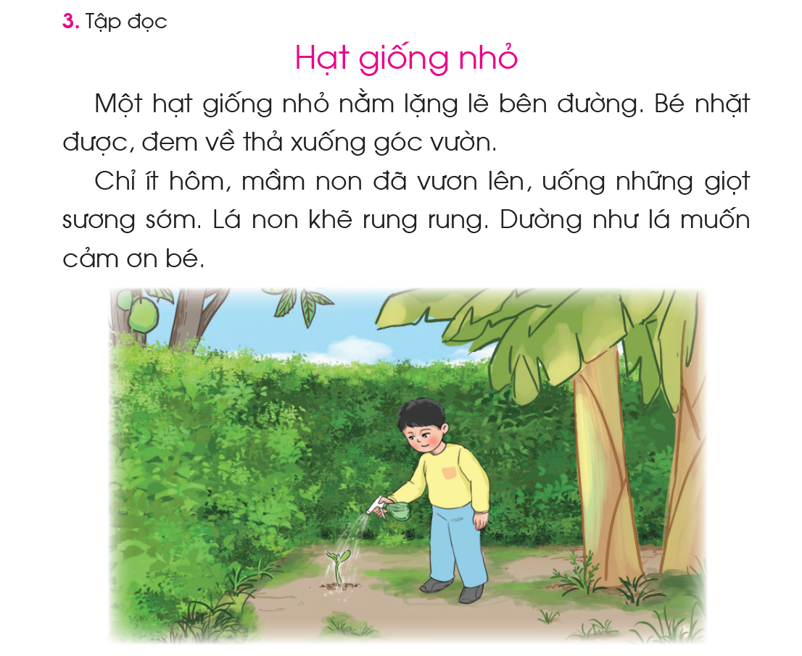

Slide 20
1
2
3
4
5

Slide 21
1
2

Slide 22
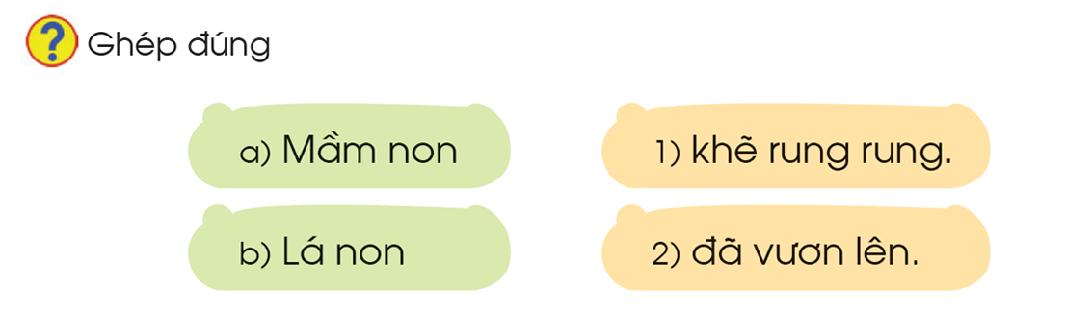

Slide 23
